Slide 1
Wrocław, 19.10.2015r.
Rejestr Usług Rozwojowych
Szymon Kurek

Slide 2
POLSKA AGENCJA ROZWOJU PRZEDSIĘBIORCZOŚCI (PARP)
funkcjonuje od 1 stycznia 2001 r, powołana na mocy ustawy,
podlega Ministrowi Gospodarki
PARP działa na rzecz:
małych i średnich przedsiębiorstw (MSP)
eksportu
rozwoju regionalnego
wykorzystania nowych technik i technologii
tworzenia nowych miejsc pracy
przeciwdziałania bezrobociu
rozwoju zasobów ludzkich

Slide 3
Wnioski ze wsparcia przedsiębiorców z EFS w latach 2007-2013
→ Dominująca strona podażowa mająca wpływ na określenie oferty szkoleniowej (badanie OECD „Rozwój umiejętności i szkolenia w ramach MŚP”, 2010)
→ Brak spójności pomiędzy ofertą firm szkoleniowych a potrzebami przedsiębiorców i pracowników (badanie OECD „Rozwój umiejętności i szkolenia w ramach MŚP”, 2010)
→ Mała liczba projektów „szytych na miarę”
→ Podnoszenie kwalifikacji pracowników nie jest traktowane jako długofalowa inwestycja lecz jako doraźne wykorzystanie dostępnej oferty szkoleniowej („Badanie osiągniętych wartości wskaźników komponentu regionalnego PO KL” Pag Uniconsult, 2012)
→ Przedłużające się procedury aplikacyjne

Slide 4
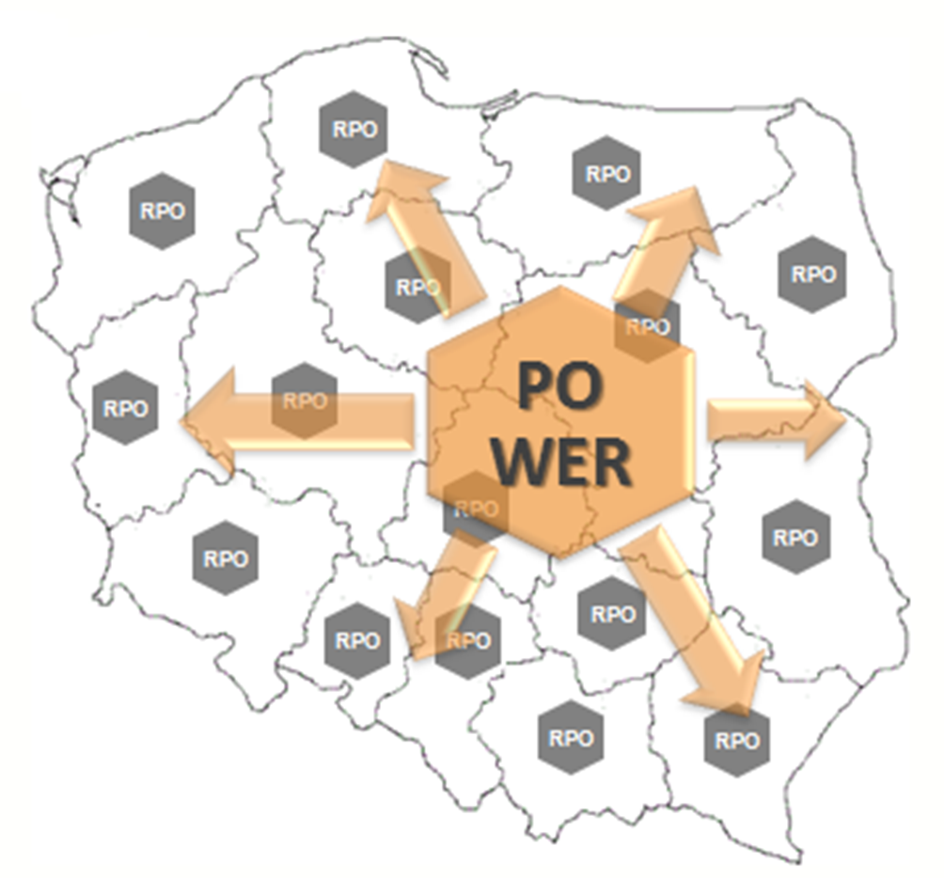

Decentralizacja EFS
EFS 2007-2013 EFS 2014-2020
Notes:
Evidence-based policy – EFS oparty na faktach;
Podejście rezultatowe do realizacji EFS;
Prymat jakości wsparcia nad efektami ilościowymi;
Rola katalizacyjna w latach 2004-2006 oraz 2007-2013 rola koncentrująca wsparcie w latach 2014-2020;
Realizacja wsparcia tam, gdzie zdefiniowana została potrzeba = decentralizacja EFS.

Slide 5
Zmiana systemu finansowania
System podażowy
Instytucja szkoleniowa
Przedsiębiorca
Oferta
System popytowy
Przedsiębiorca
Instytucja szkoleniowa
Potrzeba

Slide 6
Podmiotowy System Finansowania
usług rozwojowych
Schemat wdrażania PSF
RUR
MŚP
IZ RPO
Wybór Operatora
Operator /
Beneficjent
MŚP
MŚP
Umowa o dofinansowanie projektu
Umowa wsparcia

Slide 7
Zmiana systemu dofinansowania usług rozwojowych
EFS 2007-2013 EFS 2014-2020
Ograniczony wpływ odbiorców wsparcia na zakres oferty szkoleniowej
dominacja strony podażowej nad popytową;
dystrybucja środków za pośrednictwem instytucji szkoleniowych;
brak spójności pomiędzy ofertą firm szkoleniowych a potrzebami przedsiębiorców i pracowników
niewielka liczba projektów „szytych na miarę”, kompleksowych, uwzględniających różne typy wsparcia
przedłużające się procedury aplikacyjne
Popytowe podejście do szkoleń
decydująca rola przedsiębiorcy
przedsiębiorcy aplikują o środki na dofinansowanie usług rozwojowych
przedsiębiorca samodzielnie, zgodnie ze swoimi potrzebami, wybiera usługę rozwojową i jej dostawcę
wsparcie przedsiębiorcy w wyborze przez stworzenie Rejestru usług Rozwojowych
skrócone i uproszczone procedury aplikacyjne

Slide 8
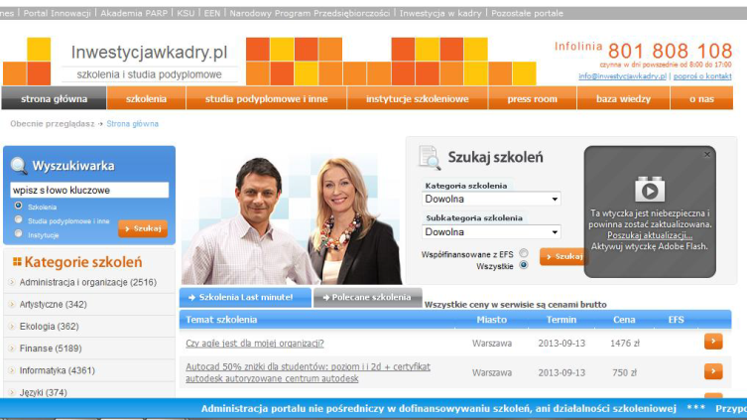
Rejestr Usług Rozwojowych (RUR)
Modyfikacja największej bazy ofert szkoleniowych w Polsce tj. www.inwestycjawkadry.pl
Ok. 7 mln użytkowników!
Ponad 27 tys. aktualnych ofert szkoleniowych!
Ok. 75% ofert stanowią usługi komercyjne
Najważniejsze założenia RUR:
→ Weryfikacja podmiotów świadczących usługi rozwojowe
→ System oceny usług rozwojowych
→ Giełda usług

Slide 9
Usługa rozwojowa
usługę doradcza o charakterze ogólnym lub usługa szkoleniowa, które mają na celu nabycie, utrzymanie lub wzrost wiedzy, umiejętności lub kompetencji społecznych usługobiorcy lub które pozwalają na jego rozwój

Slide 10
Rodzaje usług rozwojowych
Rodzaj usługi
Podrodzaj usługi
  usługa szkoleniowa (szkolenie otwarte/zamknięte)
  usługa rozwojowa o charakterze zawodowym (kwalifikacyjny kurs zawodowy, kurs umiejętności zawodowych)
  inna usługa rozwojowa (usługi doradcze, coaching, mentoring, studia podyplomowe, projekt zmiany, egzamin)
  usługa e-learningowa
  Rodzaj ≠ Kategoria

Slide 11
Główni interesariusze RUR
Instytucje Zarządzające
Regionalnymi Programami Operacyjnymi (RPO)
Przedsiębiorcy i pracownicy
Podmioty świadczące usługi

Slide 12
Główni interesariusze RUR
Podmiot świadczący
usługi rozwojowe
Główne elementy RUR
Przedsiębiorcy/ pracownicy
Wprowadzenie danych do Karty Podmiotu- warunek wpisu do Rejestru. Możliwość zaprezentowania swojej kadry i dotychczasowego doświadczenia
Karta Podmiotu
Funkcja Informacyjna. Informacje Podstawowe- wizytówka Podmiotu świadczącego usługi rozwojowe
Możliwość zaprezentowania swojej oferty usług.
Karta Usługi
Funkcja informacyjna. Możliwość wyszukiwania w prosty i szybki sposób oferty dopasowanej do swoich potrzeb.
Instytucje Zarządzające RPO
Funkcja Informacyjna. Informacja zwrotna w zakresie świadczonych usług.
System Oceny Usług Rozwojowych
Uzupełnienie ankiety oceniającej usługę przez uczestnika i przedstawiciela przedsiębiorstwa.
Funkcja informacyjna. Możliwość tworzenia rankingów świadczonych usług.
Przypisywanie nr pomocy (ID pomocy), administrowanie kontami użytkowników, tworzenie szablonów raportów i samych raportów

Slide 13
Kryteria wpisu Podmiotu do RUR
Karta Podmiotu składa się z:
Informacji podstawowych
Kryteriów minimalnych
Kryteriów wiarygodności
Podmioty świadczące usługi komercyjne | Podmioty świadczące usługi na które przedsiębiorca może pozyskać dofinansowanie z EFS
Obowiązek uzupełnienia Informacji Podstawowych | Obowiązek uzupełnienia Informacji Podstawowych
Obowiązek spełnienia kryteriów minimalnych | Obowiązek spełnienia kryteriów minimalnych i kryteriów wiarygodności
Obowiązek złożenia oświadczenia | Obowiązek złożenia oświadczenia
Notes:
Podmioty świadczące usługi komercyjne- Podmioty, które nie przyjmują na swoje usługi uczestników, którzy na sfinansowanie swojego udział w usłudze pozyskali dofinansowanie z EFS.

Slide 14
Główne założenia dot. Karty Podmiotu
Weryfikacja wstępna informacji podanych w RUR
Sprawdzenie zgodności wpisu do RUR ze stanem faktycznym - dotyczy tylko współfinansowania
Obowiązek aktualizacji danych w RUR niezwłocznie od zaistnienia zmiany
Cykliczna aktualizacja oświadczenia dot. kryteriów - raz na 12 miesięcy.
Regulamin - możliwość zablokowania w RUR podmiotu świadczącego usługi rozwojowe

Slide 15
Podmiot ubiegający się o wpis do rejestru
Proces wpisu podmiotu do Rejestru Usług Rozwojowych
Uzupełnienie zgłoszenia o wpis do Rejestru Usług Rozwojowych (Karta Podmiotu)
Klienci korzystający z Rejestru Usług Rozwojowych będą widzieli jedynie informacje podane w Informacjach Podstawowych
Informacje Podstawowe
Kryteria minimalne
Kryteria wiarygodności
Dotyczy wyłącznie podmiotów, które zadeklarują chęć realizacji usług finansowanych ze środków EFS
Podpisanie oświadczenia o prawidłowości danych wprowadzonych do rejestru + akceptacja Regulaminu RUR.
Wstępne sprawdzenie informacji podanych w karcie podmiotu
Wpis do rejestru
Oświadczenie może zostać podpisane w RUR za pomocą profilu zaufanego (ePUAP) lub dostarczone do Administratora RUR w formie papierowej.
Sprawdzenie w zakresie wiarygodności, kompletności i spójności wprowadzonych danych. Administrator rejestru może prosić o uzupełnienie, poprawę danych lub przesłanie dodatkowych dokumentów.
Możliwość rejestrowania przez Podmiot usług w RUR.

Slide 16

Informacje Podstawowe = Wizytówka Podmiotu
Informacje widoczne dla wszystkich
użytkowników systemu
2) Oświadczenie osoby uprawnionej do reprezentacji podmiotu
Uprawniona osoba oświadcza, że Podmiot, który reprezentuje spełnia poniżej określone warunki niezbędne do wpisania go do rejestru i jest świadoma odpowiedzialności za składanie nieprawdziwych oświadczeń w Karcie Podmiotu. Oświadczenie jest składane pod rygorem odpowiedzialności karnej za składanie fałszywych zeznań, zgodnie z art. 233 § 6 ustawy z dnia 6 czerwca 1997 r. – Kodeks karny (Dz. U. Nr 88, poz. 553, z późn. zm.)

Slide 17
Kryteria minimalne
Kryteria wiarygodności
Brak wykluczenia z możliwości otrzymania środków przeznaczonych na realizację programów finansowanych z udziałem środków europejskich (0/1)
Doświadczenie rynkowe podmiotu/podmiotu trzeciego mierzone poziomem obrotów/przychodów (maks. 20 p.)
Opinie klientów instytucjonalnych wystawione dla podmiotu/podmiotu trzeciego (maks. 30 p.)
Doświadczenie kadry świadczącej usługi rozwojowe mierzone w godzinach zrealizowanych usług rozwojowych (maks. 30 p.)
Pozostałe czynniki uwiarygodniające Podmiot (maks. 20 p.) – np. certyfikaty/akredytacje i doświadczenie w projektach unijnych/komercyjnych
Niekaralność podmiotu/członków organu zarządzającego podmiotu
Brak zaległości
w zobowiązaniach publiczno-prawnych
Min. 45 pkt.

Slide 18

Proces rejestracji usługi rozwojowej
Prezentacja usług w RUR za pośrednictwem Karty usługi
Przy usługach wprowadzanych przez
podmioty spełniające kryteria EFS
będzie informacja, że na daną usługę
można pozyskać dofinansowanie
Informacje w Karcie będą ogólnie dostępne, poza usługami „szytymi na miarę” dla konkretnych przedsiębiorstw
Informacje w Karcie usługi = kryteria wyszukiwania

Slide 19

Karta usługi - zawartość
Określenie tytułu i rodzaju usługi
Opis usługi: program, harmonogram, osoby
prowadzące, warunki uczestnictwa,
materiały, miejsce, warunki logistyczne,
termin, cena, informacje dodatkowe
Data rejestracji usługi, numer usługi w RUR, osoba do kontaktu w sprawie usługi, osoba wypełniająca Kartę usługi

Slide 20

Karta usługi – zawartość
Główny cel usługi:
  biznesowy – gdy realizacja usługi pozwala na wytworzenie produktu/ów, który/e pośrednio wpływa/ją na sytuację ekonomiczną lub finansową instytucji lub realizacja usługi może pozwolić na poprawę sytuacji ekonomicznej lub finansowej instytucji
  edukacyjny – gdy realizacja usługi ma umożliwić nabycie/podniesienie wiedzy lub umiejętności lub kompetencji społecznych uczestników lub nabycie kwalifikacji

Slide 21
System oceny usług rozwojowych
Osoby oceniające usługę rozwojową (3 grupy):
Uczestnik usługi
Przedstawiciel przedsiębiorstwa kierującego uczestników na usługę
Przedstawiciel podmiotu realizującego usługę
Usługi współfinansowane z EFS = ocena obowiązkowa

Slide 22
System oceny usług rozwojowych
Ankieta (on-line/SMS) oceniająca usługę rozwojową – 3 pytania
Pytanie 1 - dotyczy stopnia osiągnięcia celu usługi rozwojowej
Pytanie 2 - dotyczy spełnienia oczekiwań wobec usługi rozwojowej
Pytanie 3 - dotyczy możliwości rekomendowania usługi
Uczestnik usługi
Przedstawiciel przedsiębiorstwa kierującego uczestników na usługę
Przedstawiciel podmiotu realizującego usługę
Pytania nr 1 - 3
Pytania nr 1 - 3
Pytanie nr 1
Notes:
Zgoda na przetwarzanie danych osobowych

Slide 23
Rejestr Usług Rozwojowych
Dostawca
usługi
Zgłoszenie podmiotu o wpis do RUR
Wpisanie podmiotu do RUR
Wpisanie ofert za pomocą Karty Usługi
Przedsiębiorca
Rejestracja przedsiębiorcy w RUR
Wybór usługi rozwojowej w RUR
Ocena usługi rozwojowej w RUR
Realizacja usługi
Podmiotowy system finansowania
IZ RPO/Operator
Nadanie przez IZ RPO/Operator ID pomocy oraz wprowadzenie ID do RUR
Monitoring/Kontrola
Sprawozdawczość/Rozliczenie

Slide 24
Harmonogram prac
Uruchomienie rejestracji w RUR w oparciu o obecnie obowiązujące kryteria– październik/listopad 2015r.
Rozpoczęcie konsultacji społecznych związanych z budową nowych kryteriów jakościowych – koniec października 2015
Uruchomienie rejestracji w RUR w oparciu o zaktualizowane kryteria jakościowe – III kwartał 2016r.
Weryfikacja podmiotów w oparciu o zaktualizowane kryteria jakościowe – od III kwartał 2016r.

Slide 25

Poszukiwanie informacji/Kontakt
Wszystkie informacje o postępach w pracach nad RUR dostępne są na stronie:
http://www.parp.gov.pl/rejestr-uslug-rozwojowych
Zapytania dot. RUR można kierować do naszego Infolinii
od poniedziałku do piątku
w godzinach od 08:00 do 20:00
numer telefonu: 801 808 108
Pytania można zadawać również drogą elektroniczną na adres: info@inwestycjawkadry.pl

Slide 26
Dziękuję za uwagę

